Slide 1

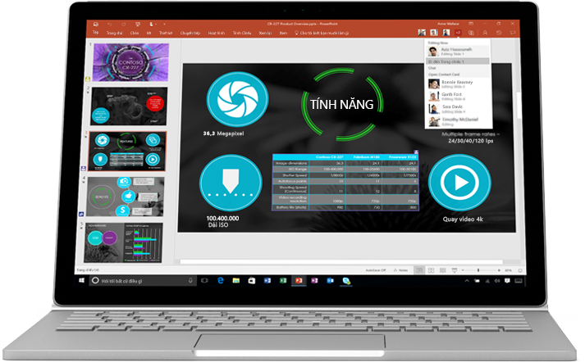
Lập trình thiết bị di động Báo cáo bài tập lớn
Ứng dụng chạy bộ
Giáo viên hướng dẫn: Lê Bá Vui
Sinh viên: Mã số sinh viên
Vũ Đức Huy 20128568
Trần Văn Đề 20168122
Vũ Ngọc Xuân 20168852
Trần Văn Cường 20158056
Notes:
GVHS: Giáo viên hướng dẫn

Slide 2
Đặt vấn đề
Sức khỏe đang được quan tâm
Cân nặng bị thiếu kiểm soát.
Sức khỏe đang dần được chú ý nhiều hơn.
Cần theo dõi thường xuyên và tức thời hơn.

Slide 3
Tìm hiểu và phân tích
Đối tượng:
Những người có nhu cầu chạy bộ
Người muốn cải thiện sức khỏe
Người muốn tập luyện có hệ thống
Người muốn kiểm soát tiến độ luyện tập của mình

Slide 4
Tìm hiểu và phân tích
Chức năng:
Tạo tài khoản, đăng nhập bằng mail
Đếm số bước chạy
Xếp hạng
Hiển thị thông tin hoạt động
Biểu đồ số bước chạy từng ngày

Slide 5
Tìm hiểu và phân tích
Thiết kế:
Mô hình: MVC
CSDL: Google Firebase
Cách thức thiết kế:
Dữ liệu người dung User được lưu trữ bằng khóa Uid từ Firebase
Bao gồm các thuộc tính: total(tổng số bước chân),id(tên người dùng),age,height,weight,daily(1 hashmap với key là giá trị thời gian và value là số bước chạy trong ngày).
Thống kê: HashMap
Đo bước chạy: sử dụng thư viện SensorManager trên androit

Slide 6
Kết luận
Hiệu năng tốt
Độ chính xác cao
Đơn giản, dễ sử dụng.

Slide 7
Demo
Sau Đây Là Phần Demo Của Nhóm

